Slide 1


О проекте БЮДЖЕТа ДУБОВСКОГО СЕЛЬСКОГО ПОСЕЛЕНИЯ ДУБОВСКОГО РАЙОНА НА 2022 ГОД И НА ПЛАНОВЫЙ ПЕРИОД 2023 И 2024 ГОДОВ
РОССИЙСКАЯ ФЕДЕРАЦИЯ
РОСТОВСКАЯ ОБЛАСТЬ
ДУБОВСКИЙ РАЙОН
СОБРАНИЕ ДЕПУТАТОВ ДУБОВСКОГО
СЕЛЬСКОГО ПОСЕЛЕНИЯ

Slide 2
Уважаемые жители Дубовского сельского поселения!
Бюджет играет центральную роль в экономике поселения и решении различных проблем в развитии нашей территории. Внимательное изучение бюджета дает представление о намерениях власти, ее политике, распределении ею финансовых ресурсов. Бюджет затрагивает интересы каждого жителя поселения. А если учитывать, что доходы бюджета формируются за счет средств налогоплательщиков, включая граждан, тема открытости, прозрачности, основных направлений расходования средств бюджета, становится актуальной. Мы надеемся, что данная презентация послужит обеспечению роста интереса граждан к вопросам расходования средств. Только при наличии у граждан возможности высказать свое мнение, можно рассчитывать на то, что население будет активно участвовать в бюджетном процессе.

Slide 3
Основные понятия
Бюджет – план доходов и расходов для обеспечения задач и функций государства.
«Программный бюджет» - бюджет, сформированный в соответствии с утвержденными государственными и муниципальными программами.
Дефицит бюджета - расходная часть бюджета превышает доходную.
Профицит бюджета - положительный остаток бюджета (доходная часть бюджета превышает расходную).
Бюджет составляется на три года – очередной финансовый год и плановый период (например, 2022 год - очередной финансовый год, 2023-2024 годы – плановый период).

Slide 4





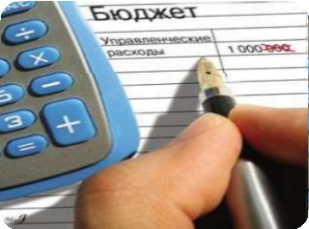
Основные понятия
→Составление бюджета основывается на:
Прогноз социально-экономического развития Дубовского сельского поселения на 2022-2024 годы
Основа формирования бюджета Дубовского сельского поселения на 2022 год и на плановый период 2023 и 2024 годов
Муниципальные программы Дубовского сельского поселения
Основные направления бюджетной и налоговой политики Дубовского сельского поселения на 2022-2024 годы (Постановление от 02.11.2021 № 165)
«О бюджетном процессе в Дубовском
сельском поселении»

Slide 5
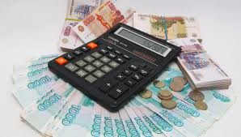
Доходы бюджета
Поступающие в бюджет денежные средства являются
ДОХОДАМИ БЮДЖЕТА
НАЛОГИ – часть доходов граждан и организаций, которые они обязаны заплатить государству (например, налог на доходы физических лиц, налог на прибыль, налог на имущество физических лиц, земельный налог, транспортный налог и др.)
НЕНАЛОГОВЫЕ ДОХОДЫ – платежи в виде штрафов, санкций за нарушение законодательства, платежи за пользование имуществом государства, средства самообложения граждан
БЕЗВОЗМЕЗДНЫЕ ПОСТУПЛЕНИЯ – средства, которые поступают в бюджет безвозмездно (денежные средства, поступающие из вышестоящего бюджета (например, дотация из областного бюджета), а также безвозмездные перечисления от физических и юридических лиц)

Slide 6



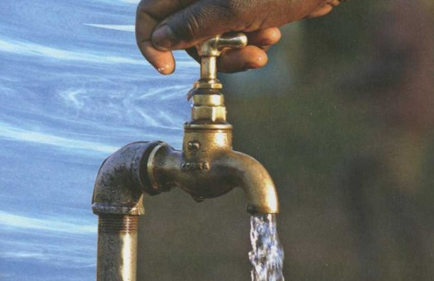





Расходы бюджета
Выплачиваемые из бюджета денежные средства называются
РАСХОДАМИ БЮДЖЕТА
на культуру,
кинематографию
на национальную оборону
на национальную безопасность
на жилищно-коммунальное хозяйство
на национальную экономику
на общегосударственные вопросы
на образование
на социальную политику
на спорт

Slide 7
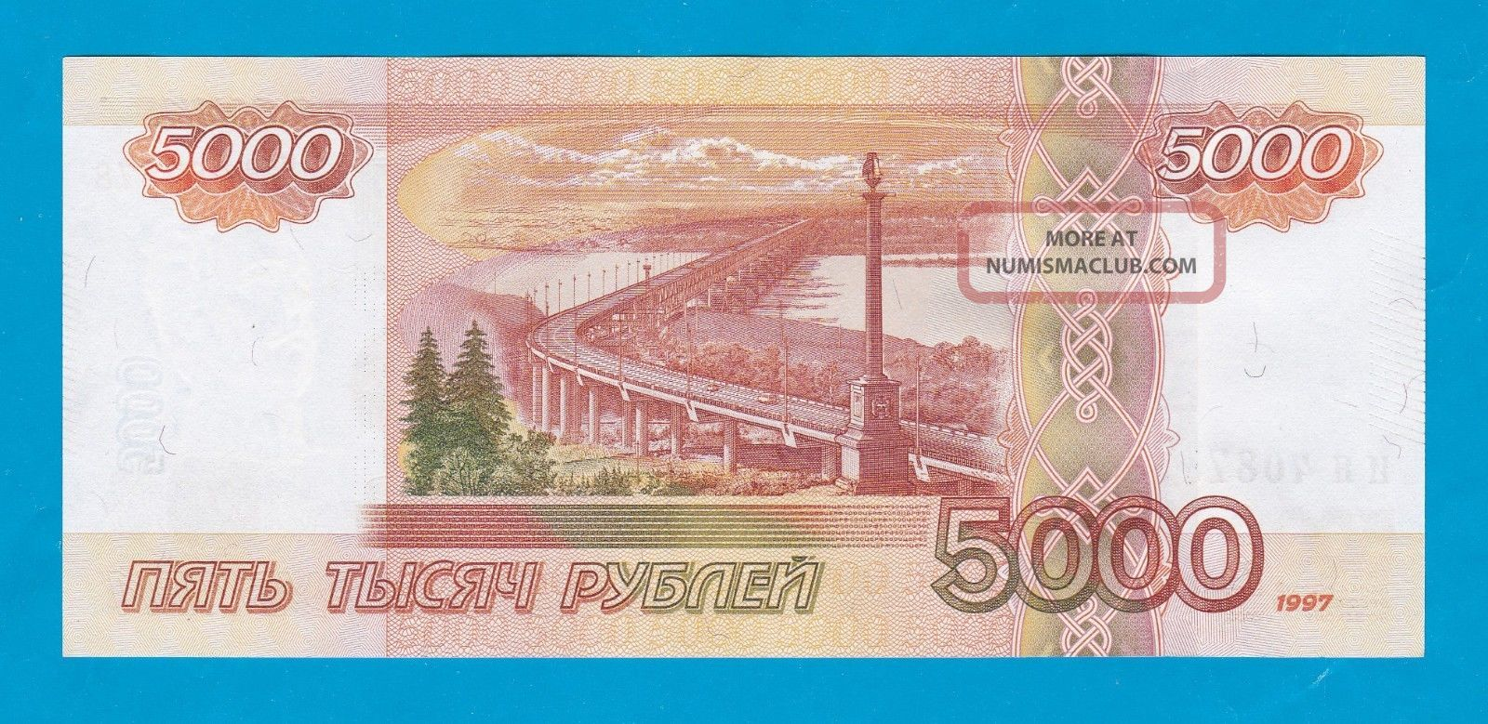
Основные характеристики бюджета
на 2022
на 2023
на 2024
25 099,0 тыс.руб
32 726,5 тыс.руб
33 258,8 тыс.руб
доходы
25 099,0 тыс.руб
32 726,5 тыс.руб
33 258,8 тыс.руб
расходы
0,0 тыс.руб
0,0 тыс.руб
0,0 тыс.руб
дефицит

Slide 8
Структура доходов бюджета
(в тыс.руб.) | 2022 |  | 2023 | 2024 | 2022
Налоговые доходы | 8 196,8 | 32,7% | 8 667,7 | 8 930,0
Неналоговые доходы | 142,8 | 0,6% | 148,4 | 154,4
Безвозмездные поступления | 16 759,4 | 66,7% | 23 910,4 | 24 174,4
Итого доходов | 25 099,0 | 100% | 32 726,5 | 33 258,8
Налоговые доходы | 8 196,8 | 100% | 8 667,7 | 8 930,0
Налог на доходы физических лиц | 4 857,5 | 59,3% | 5 232,0 | 5 398,9
Налог на имущество физических лиц | 1 230,9 | 15,0% | 1 303,4 | 1 373,9
Земельный налог | 1 510,0 | 18,4% | 1 510,0 | 1 510,0
Единый сельскохозяйственный налог | 598,4 | 7,3% | 622,3 | 647,2

Slide 9
Структура доходов бюджета
(в тыс.руб.) | 2022 |  | 2023 | 2024 | 2022
Неналоговые доходы | 142,8 | 100% | 148,4 | 154,4
Доходы, получаемые в виде арендной платы, а также средства от продажи права на заключение договоров аренды за земли, находящиеся в собственности сельских поселений (за исключением земельных участков муниципальных бюджетных и автономных учреждений) | 121,7 | 85,2% | 126,5 | 131,6
Денежные взыскания (штрафы), установленные законами субъектов Российской Федерации за несоблюдение муниципальных правовых актов | 21,1 | 14,8% | 21,9 | 22,8

Slide 10
Структура доходов бюджета
(в тыс.руб.) | 2022 |  | 2023 | 2024 | 2022
Безвозмездные поступления | 16 759,4 | 100% | 23 910,4 | 24 174,4
Дотации бюджетам сельских поселений на выравнивание бюджетной обеспеченности из бюджетов муниципальных районов | 9 406,6 | 56,2% | 7 989,2 | 8 244,9
Субвенции бюджетам бюджетной системы Российской Федерации | 241,7 | 1,4% | 249,3 | 257,6
Субвенции местным бюджетам на выполнение передаваемых полномочий субъектов Российской Федерации | 0,2 | 0,0% | 0,2 | 0,2
Иные межбюджетные трансферты | 1 363,2 | 8,1% | 682,5 | 682,5
Прочие межбюджетные трансферты, передаваемые бюджетам сельских поселений | 5 747,7 | 34,3% | 14 989,2 | 14 989,2

Slide 11
БЮДЖЕТ
Программные и непрограммные расходы
Структура расходов по программному принципу
Муниципальные
программы (тыс. руб.)
2022 год – 24 648,0
2023 год – 31 912,7
2024 год – 31 980,4
Непрограммные
расходы (тыс. руб.)
2022 год – 451,0
2023 год – 813,8
2024 год – 1 278,4

Slide 12
Муниципальные программы Дубовского сельского поселения 2022 год
«Обеспечение качественными жилищно-коммунальными услугами населения Дубовского сельского поселения» 9 250,9 тыс.руб . 36,9 % от всех расходов
«Защита населения и территории от чрезвычайных ситуаций, обеспечение пожарной безопасности и безопасности людей на водных объектах» 21,3 тыс.руб или 0,0 % от всех расходов
«Развитие культуры и туризма» 2 055,4 тыс.руб или 8,2% от всех расходов
«Охрана окружающей среды и рациональное природопользование» 3 144,0 тыс.руб 12,5% от всех расходов
«Обеспечение общественного порядка и противодействие преступности» 5,0 тыс.руб 0,0 % от всех расходов
«Развитие физической культуры и спорта» 1,0 тыс.руб 0,0% от всех расходов
«Содействие занятости населения» 435,0 тыс.руб 1,7 % от всех расходов
«Развитие транспортной системы» 682,5 тыс.руб 2,7 % от всех расходов
«Муниципальная политика»
8 831,9тыс.руб.
35,2 % от всех расходов
«Формирование современной городской среды на территории Дубовского сельского поселения» 0,0 тыс.руб 0,0 % от всех расходов
«Управление муниципальным имуществом» 221,0 тыс.руб. 0,9 % от всех расходов

Slide 13
Структура расходов бюджета по отраслям в 2022 году
тыс. руб.

Slide 14
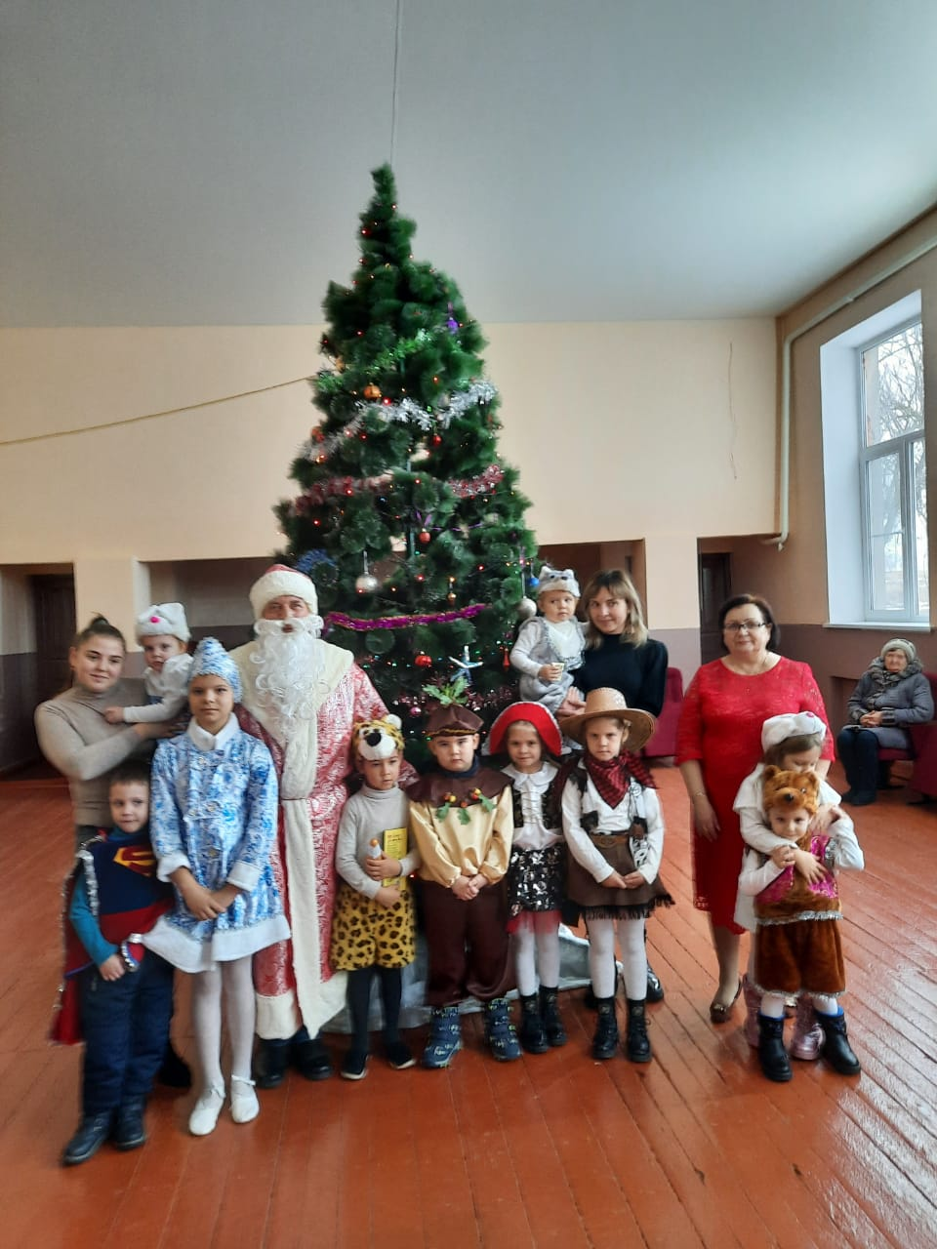
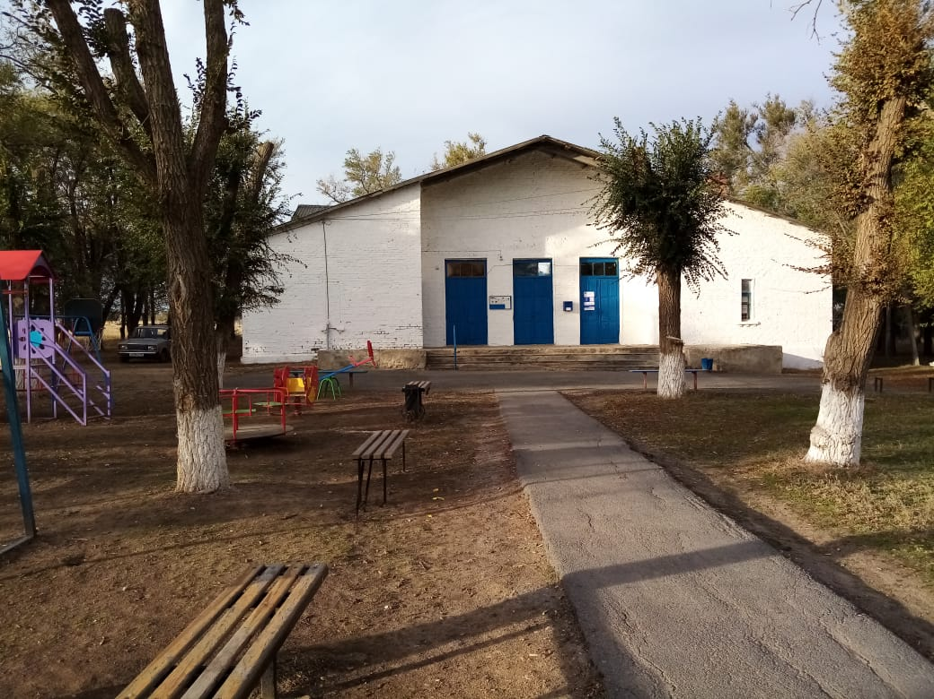
Расходы бюджета на культуру
В Дубовском сельском поселении функционируют следующие учреждения культуры:
муниципальное бюджетное учреждение культуры «Ериковский сельский дом культуры»
2 055,4 | 1 862,7 | 1 976,6
2022 | 2023 | 2024

